Slide 1
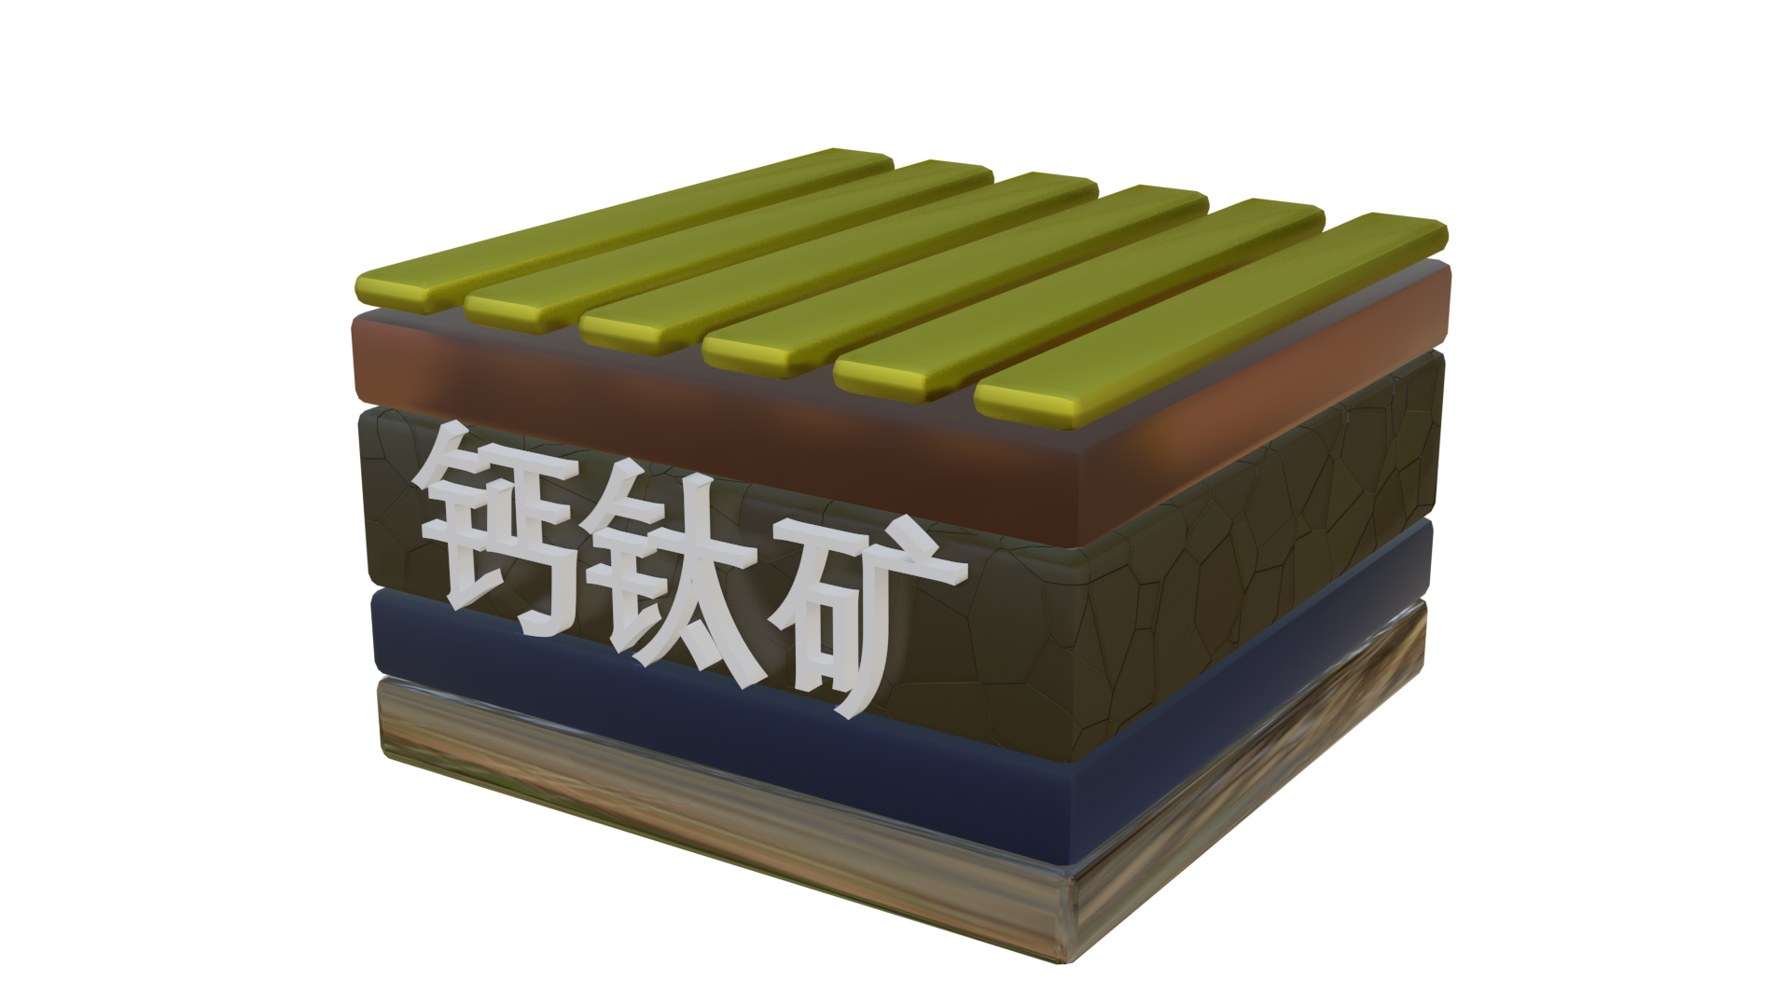

钙钛矿太阳能电池
案例06

Slide 2
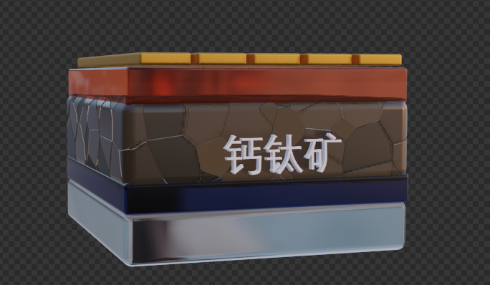
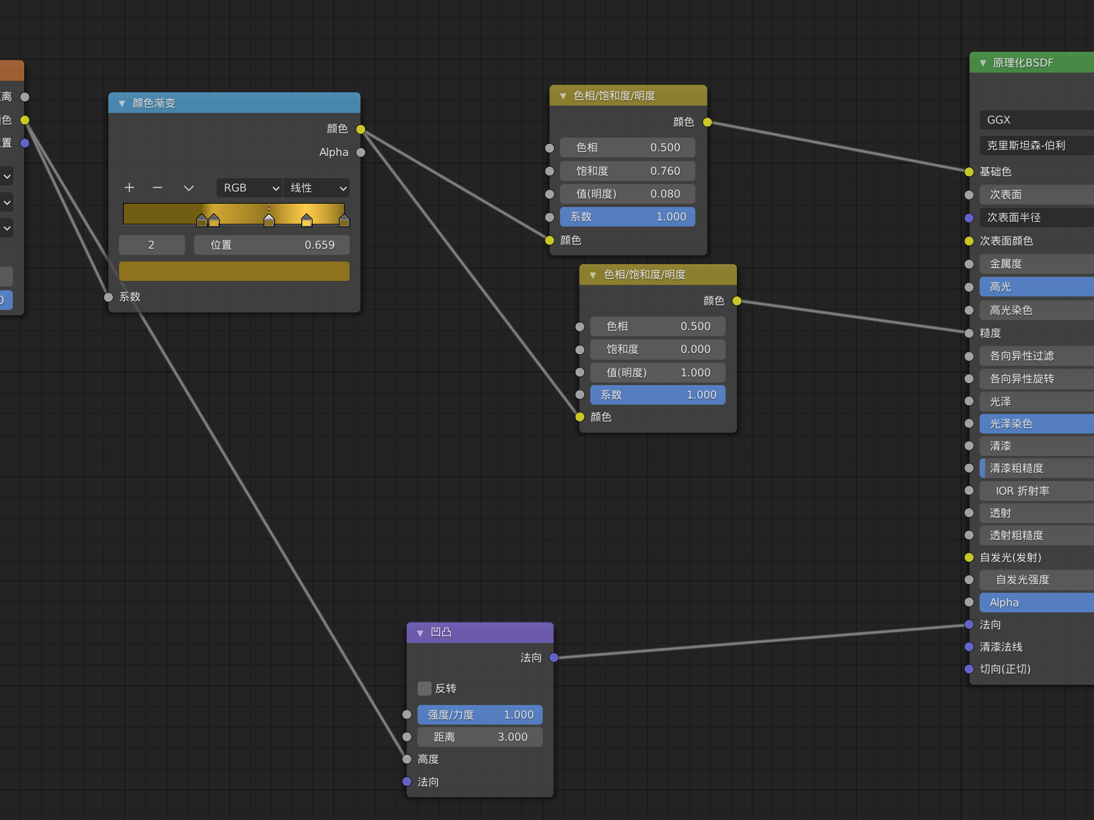
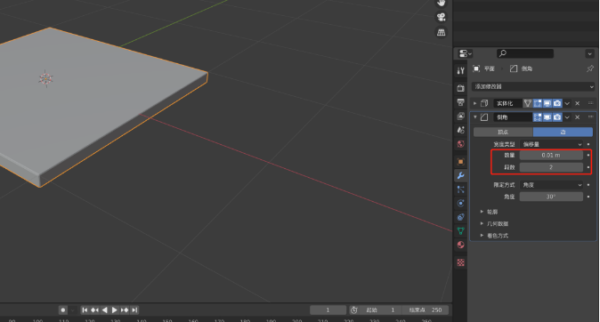
电池建模
3D文字
贴图连线
渲染输出

Slide 3
电池建模
实体化修改器
倒角修改器

Slide 4
3D文字
复制文字内容
修改字体

Slide 5

贴图连线
纹理介绍
凹凸介绍
Node Wrangler

Slide 6
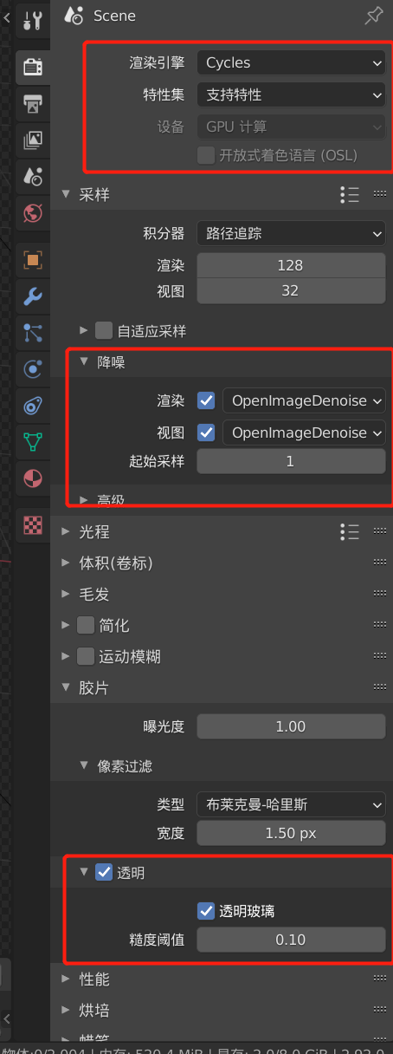
渲染输出
HDR
降噪
透明
内置Hdr路径
C:\Program Files\Blender Foundation\Blender 2.92\2.92\datafiles\studiolights\world

Slide 7



最后
关注我们
加入答疑群
查看文字教程
练习&提交作业

Slide 8
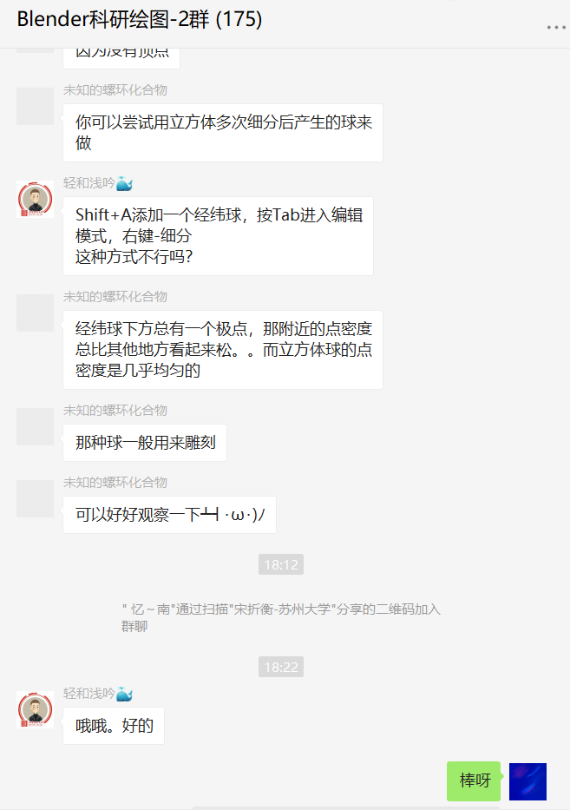

Slide 9
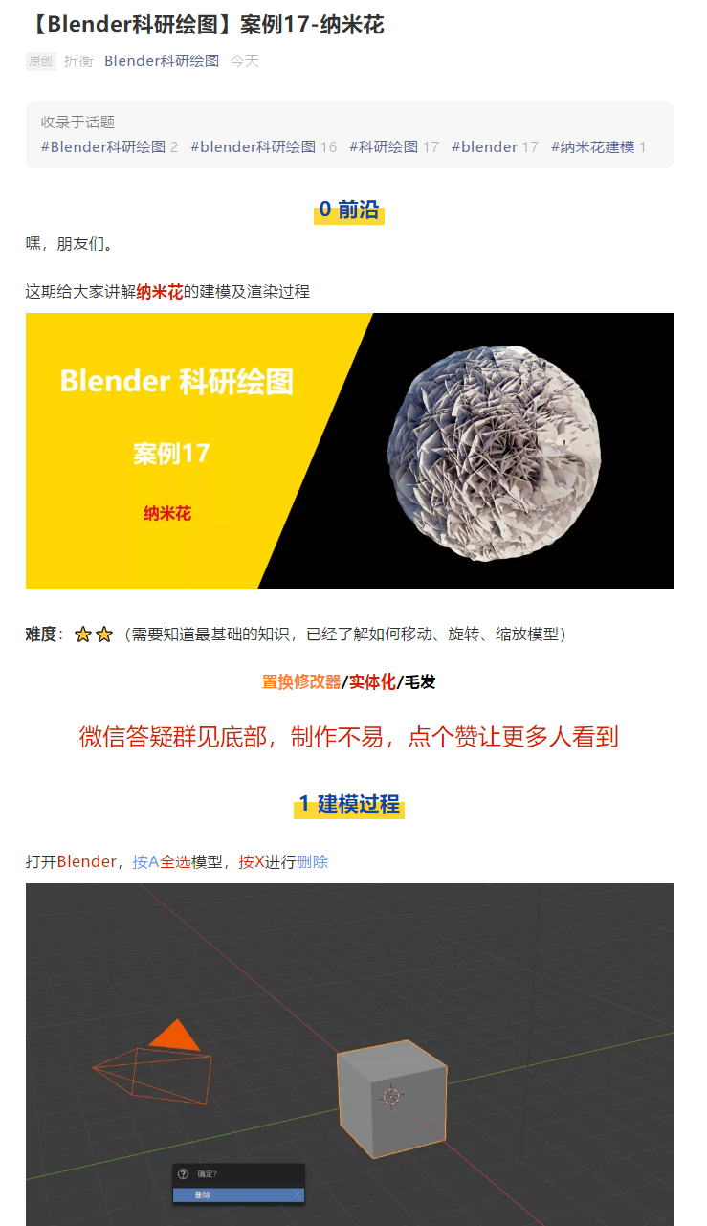

Slide 10
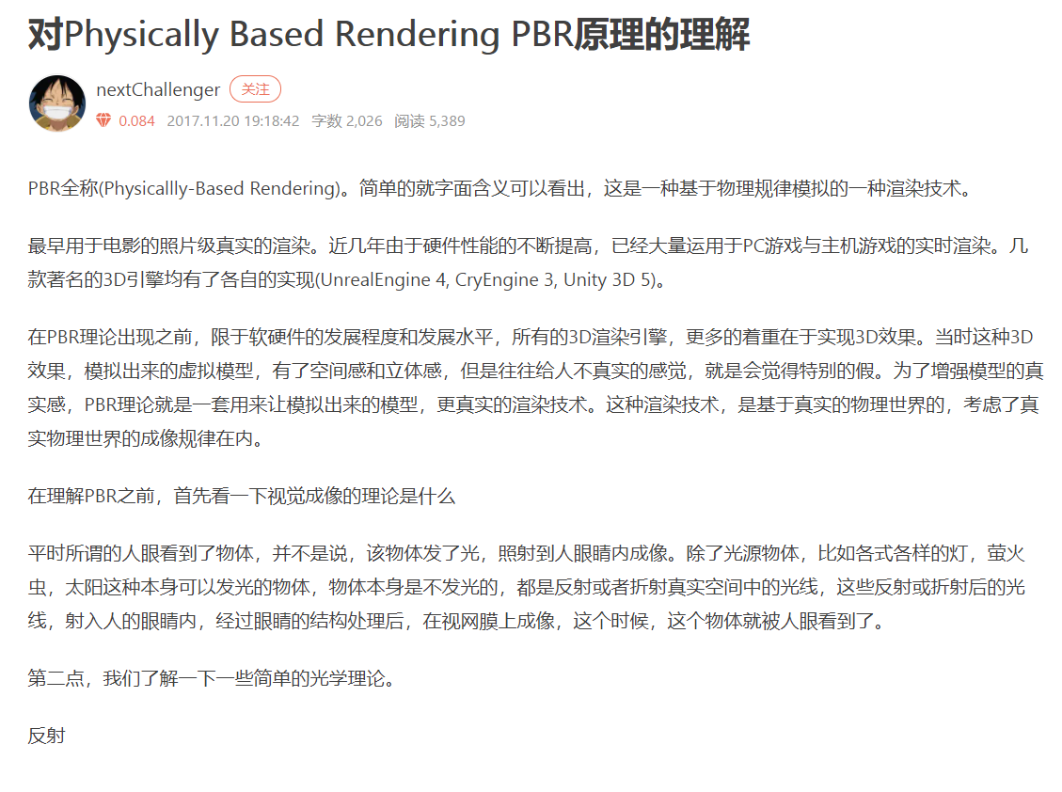
PBR材质介绍
简书文章
https://www.jianshu.com/p/36f61d19891b

